Slide 1

TRƯỜNG ĐẠI HỌC CÔNG NGHIỆP THỰC PHẨM
Đồ án môn:
LẬP TRÌNH TRÊN THIẾT BỊ DI ĐỘNG
Đề tài nhóm 6:
XÂY DỰNG ỨNG DỤNG NGHE NHẠC ONLINE
GVHD: Phạm Đào Minh Vũ
SVTH: Nguyễn Thanh Huy - 2001180454

Slide 2
Lý Do Chọn Đề Tài
Ứng dụng nghe nhạc online đang được ưu chọn và nhanh gọn giúp người dùng giải trí ở mọi nơi mọi lúc nghe được những bài nhạc yêu thích của mình.Vì thế nhóm xây dựng một ứng dụng “Nghe nhạc online”.

Slide 3
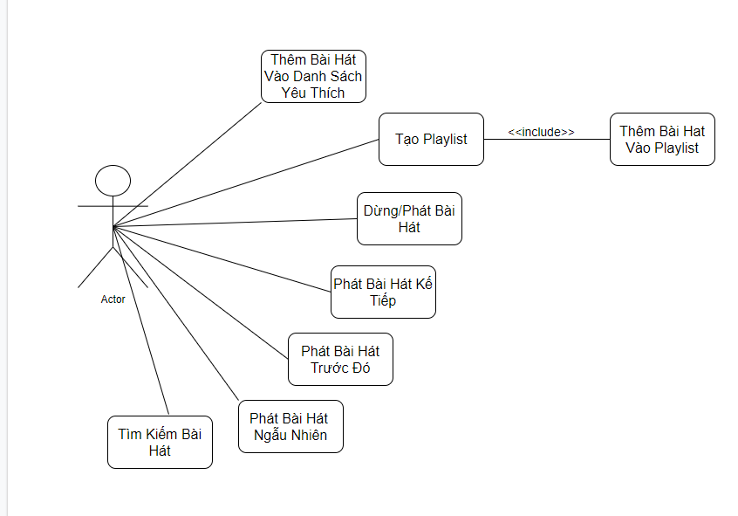
Sơ Đồ UseCase

Slide 4
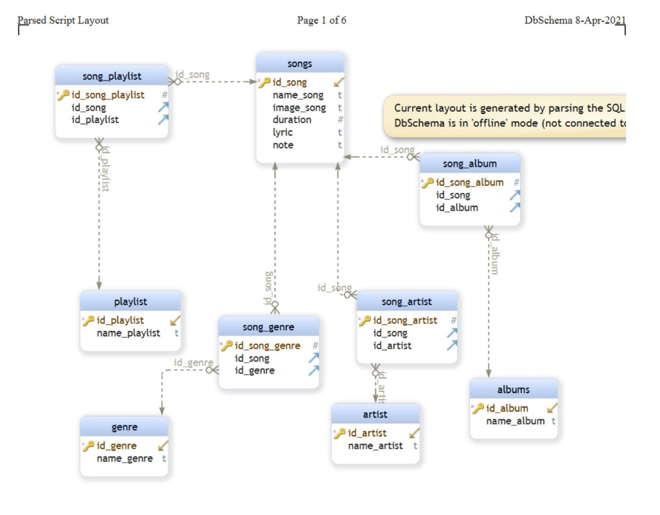
Cơ Sở Dữ Liệu

Slide 5
Cơ Sở Dữ Liệu Được Sử Dụng: Mysql và Sqlite
Có mối quan hệ nhiều nhều giữa playlist và songs (được liên kết bởi bảng song_playlist)
Có mối quan hệ nhiều nhều giữa album và songs (được liên kết bởi bảng song_album)
Có mối quan hệ nhiều nhều giữa genre và songs (được liên kết bởi bảng song_genre)
Có mối quan hệ nhiều nhều giữa artist và songs (được liên kết bởi bảng song_artist)

Slide 6
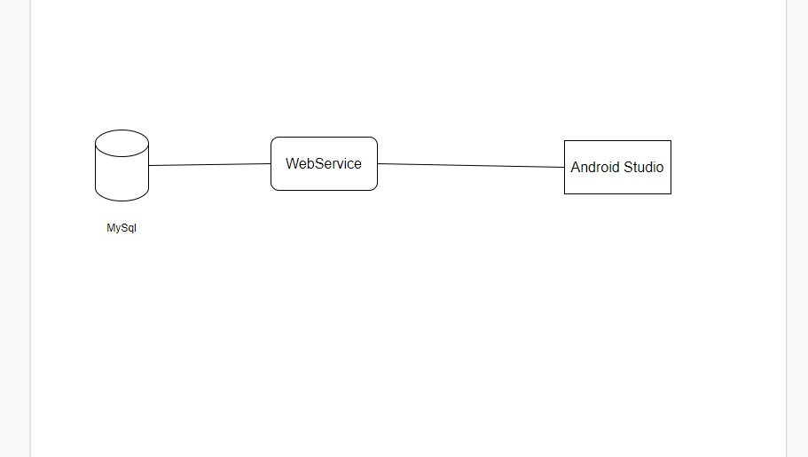
Cấu Trúc

Slide 7
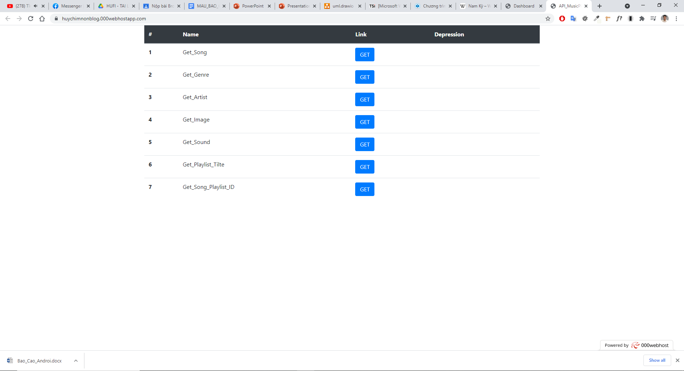
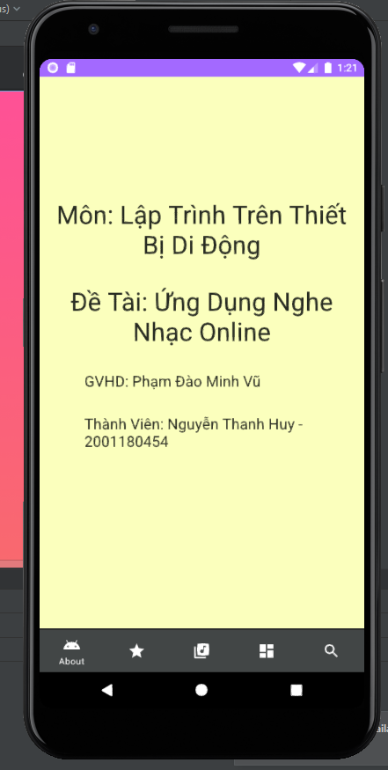

Slide 8
Demo

